Slide 1
COVID-19対策 ・体調に異常または不安がある場合は、大学施設への入構を控える。 ・院生室等での３密回避 ・入構の際のQRコード読み取り 詳しくは、研究科ウエブサイト、大学ウエブサイトを参照

Slide 2
国際文化研究科 新型コロナウィルス感染症拡大防止学生用ガイドライン
2021.4.1 現在

Slide 3
大学BCPレベル | Level 3 (https://www.tohoku.ac.jp/japanese/newimg/newsimg/20210401_bcp.pdf)
登校・入構 | 登校前に検温を含む健康観察を行い異常がなければ登校可。入構時は必ず各部屋ドアに付された入退室QRコードをスマートフォンで読み取り、回答する。 体調に異常があり、その後回復した場合は、症状が消失してから72時間経過の後、登校可。入構時間は出来るだけ短くし、３密を避ける。
授業 | 原則オンライン (Wifi接続は院生室・Wifi接続用教室から可能) ※詳細は各授業の担当教員、教務係に問い合わせる。
研究 | それぞれの講座、研究室、指導教員の指示に従う。研究室内ではマスク着用・手指の消毒・「3密」の回避を徹底。研究室での滞在時間は可能な限り短く。
移動 | 2021年4月1日現在、宮城県・仙台市に緊急事態宣言が発令中。日本国内の不要不急の移動は自粛。宮城県内外から仙台に移動した際の自宅待機期間は設けない。健康観察の上、異常がないことを確認して登校可。構内ではマスク着用・手指の消毒・他人との距離をとること (2m)・「3密」の回避を徹底する。 ※国外への移動、国外からの移動は必ず事前に指導教員・教務係に相談する。
学内食堂 | 一部再開。詳細は下記サイトにて確認してください。 https://www.tohoku.u-coop.or.jp/home/info/6028/
アルバイト | ・「3密」環境となるアルバイトは従事しないよう強く要請します。 ・[従事可能な業務・業態] > オンラインなどでの遠隔業務 > 社会生活の維持に必要と判断される業態（コンビニ、ドラッグストア、生活必需品販売など） ※アルバイトの自粛により経済的な心配が生じる方は下記にご相談ください。 教育・学生支援部 学生支援課経済支援係 TEL：022-795-7816 E-mail：shogaku@grp.tohoku.ac.jp
課外活動 | オンラインのみ可。 https://www.bureau.tohoku.ac.jp/covid19BCP/student-activities.html
体調に異常がある場合 | 下記サイトの指示に従い、国際文化研究科教務係に連絡する。 https://www.bureau.tohoku.ac.jp/covid19BCP/condition.html 国際文化研究科教務係: int-kkdk@grp.tohoku.ac.jp

Slide 5
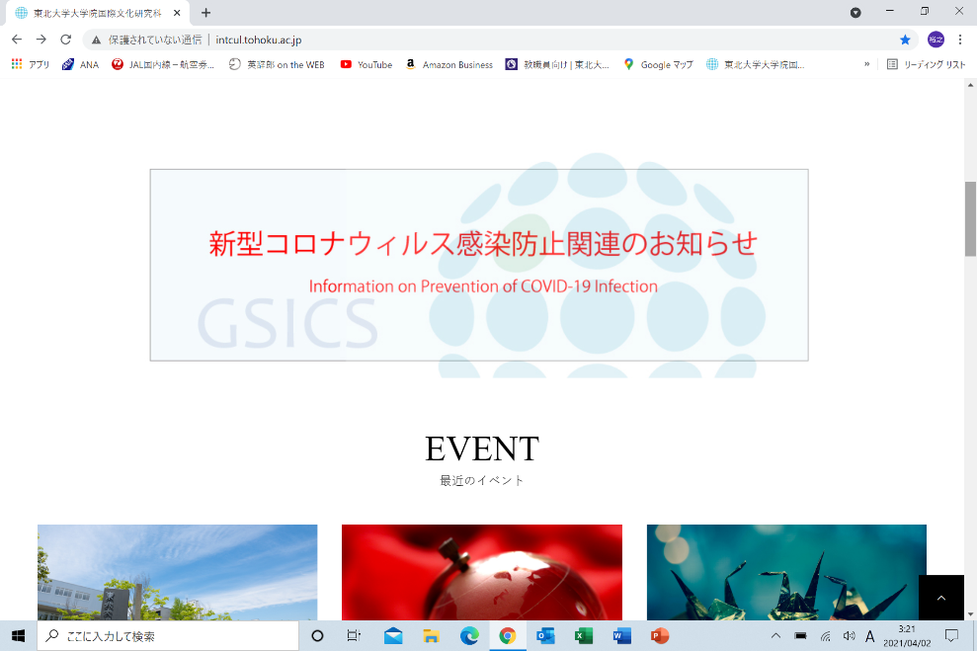
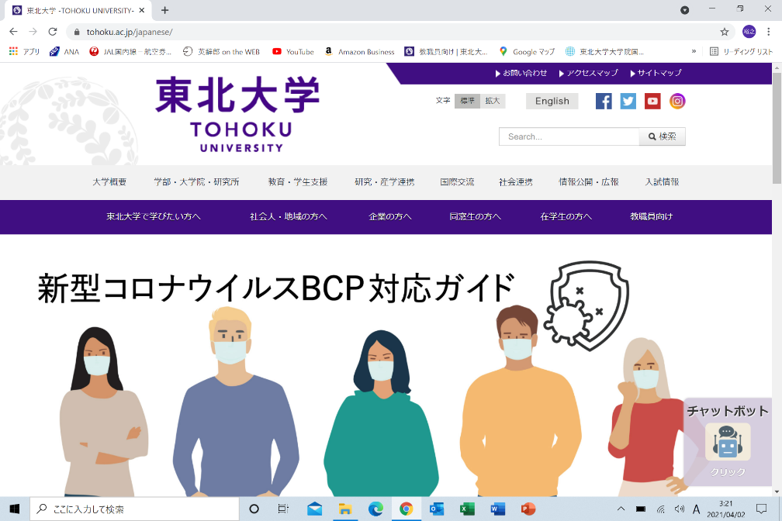
・こちらも、毎日1回、研究科と大学のウェブサイトをチェックする

Slide 6
最後に 同窓会について 会費（入学の際に納入） 入会金：2,000円 前期課程：2,000円 後期課程：3,000円

Slide 7
とにかく…
・少なくとも毎日1回、研究科ウェブサイト /
大学ウェブサイトをチェックする。
・メールも頻繁にチェックする。メールはdc
メール（…@dc.tohoku.ac.jp）を使用すること。
・事務手続きに関する情報は事務に確認すること。
先輩や教員の情報はあてにならないこともある。

Slide 8
ご清聴、ありがとうございました。

